Slide 1
CORE004 Matematika jako součást kultury
Týden 4. Pohyb a změna: infinitesimální počet
14. října 2021
Jan Slovák

Slide 2
1. Infinitesimální počet: co to znamená?
Infinitesimal: z latinského „infinitesimus“ tj. „člen posloupnosti v nekonečnu“, později „nekonečně malé“ číslo, tj. takové, které je nule blíže než jakékoliv reálné číslo.
Calculus: v matematice pro nás dnes znamená „počet“ (ve smyslu „počítání“), původně z latinského calculus = oblázek
  Calculus je dnes elementární část tzv. matematické analýzy zahrnující diferenciální a integrální počet (v češtině i němčině pod zjednodušeným názvem „matematická analýza“, původně „matematická infinitesimální analýza“)
  V medicíně je zachován původní latinský význam slova, označuje různé typy „kamenů“ (žlučníkové, ledvinové, …)
  Převzato prý ze starodávného „taxametru“ v Římě, založeného na počítání malých oblázků během jízdy.

Slide 3
2. Jak se s „nekonečně malým“ nakládá?
Velmi dávno se objevovaly myšlenky integrálního počtu, lidé potřebovali počítat objemy a plochy geometricky daných objektů.
V docela pokročilé formě už u starých Řeků
  metoda vyčerpání: rozvinutá Archimedem, včetně heuristiky práce s „neviditelnými“ částmi, velmi připomíná základy integrálního počtu.
  podobně, v přibližně stejné době také v Číně.
  ve formalizované podobě tzv. Cavalierův princip (Bonaventura Cavalieri, 1598-1647).
Kupodivu, myšlenka vyčíslení „okamžité změny hodnoty“ a souvislost s počítáním objemů nebyla pořádně rozvinuta před Newtonem a Leibnizem.
Dnes poměrně jednoduché, díky základnímu konceptu limity (jednoduchá formalizace významu „libovolně blízko“).
Už Pierre de Fermat: „rovno až na infinitesimální chybu“.

Slide 4
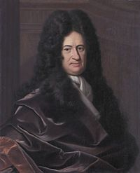
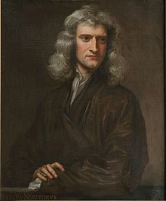
Leibniz versus Newton
  Gotfried Wilhelm Leibnitz, 1646 – 1716, péče formální stránku, šikovný zápis
  Isaak Newton, 1642 – 1726, „Calculus“ jako nástroj

Slide 5
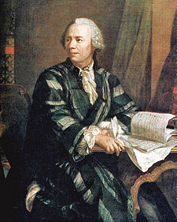
Leonhard Euler
  1707 – 1783
  „inženýrská matematika“
  naši dnešní absolventi programu Matematika umí jen malinký zlomek toho, co obsáhl Euler
  k dokonalosti dotáhl (Newtonovu) práci s nekonečnými řadami a komplexními čísly (řada pro exponenciálu e^{x})
  našel diferenciální rovnice popisující mnoho dějů i jejich řešení
  e^{iπ} + 1 = 0 , rovnice obsahuje 5 nejdůležitějších čísel …

Slide 6
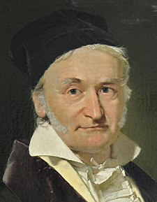
Carl Friedrich Gauss
  1777 – 1855
  dokonalé zvládnutí diferenciálního a integrálního počtu jako nástroje pro řešení problémů
  neskutečné množství „průlomových“ výsledků (např. „základní věta algebry“, odhad rozložení prvočísel),
  tzv. „normální“ rozdělení chyb měření (dnes všudypřítomná „Gaussova křivka“)
  neeuklidovská geometrie

Slide 7
3. Infinitesimální počet dnes – limity
binomická věta pro racionální mocniny vedla k potřebě práce s „nekonečnými polynomy“ (Newton, psal o „mé metodě nekonečných řad“, formálně nedokonalou „interpolací“ k formuli dospěl dříve např. Wallis)
limity funkcí v „hromadných bodech“ definičního oboru, posloupnosti jsou speciální případ
jednoduchá pravidla pro počítání s limitami
geometrická řada a konvergence mocninných řad
spojitost

Slide 8
3. Infinitesimální počet dnes – diferenciál
Přírůstek hodnot nahradíme nejlepší možnou lineární aproximací, mluvíme o derivaci
Když je chyba „nekonečně malé číslo řádu aspoň 2“, mluvíme o diferenciálu
Když takto lze postupovat kvadratickými, kubickými atd. aproximacemi, dostaneme mocninnou řadu. Pokud konverguje k původní funkci, mluvíme o analytických funkcích
Hladké funkce, zobecněné funkce …

Slide 9
3. Infinitesimální počet dnes – diferenciální rovnice
Hledání Newtonova integrálu je nejjednodušší případ differenciální rovnice: y’ = f(t), hledáme y(t), které rovnost splňuje.
Obecně, „obyčejné diferenciální rovnice“ jsou infinitesimální vztahy mezi proměnnými zadávající křivky v prostoru (v zásadě jsme zpět v analytické geometrii, ale máme teď k dispozici silné nástroje)
Ještě obecněji: závislost na více proměnných než jen na času, vede k „parciálním diferenciálním rovnicím“.
V analytických případech přímočaře přechází v kombinatorické (zpravidla neřešitelné) problémy.

Slide 10
3. Diskrétní varianty – sumační a diferenční počet
V praxi a v numerických metodách vidíme často diference místo derivací a pracujeme tak s diskrétními hodnotami času.
Analogie derivace a integrálu u posloupností.
Diferenční rovnice, neboli rekurence.

